Slide 1

Séneca: Cuaderno digital
C.E.P ALGECIRAS-LA LÍNEA
PONENTE: MARÍA PILAR CARRASCO GUERRERO

Slide 2
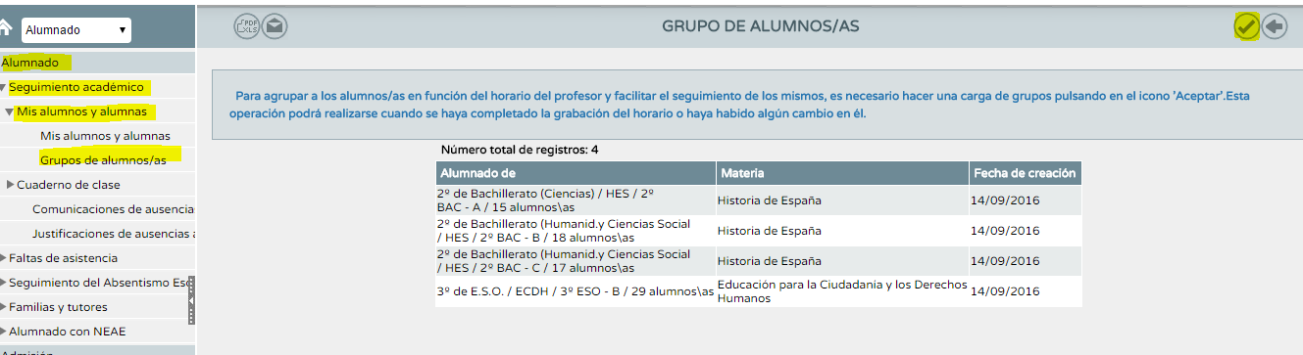
CARGA DE GRUPOS
RUTA: ALUMNADO-----SEGUIMIENTO ACADÉMICO------MIS ALUMNOSY ALUMNAS-----GRUPOS DE ALUMNO/AS-------- VALIDAR

Slide 3
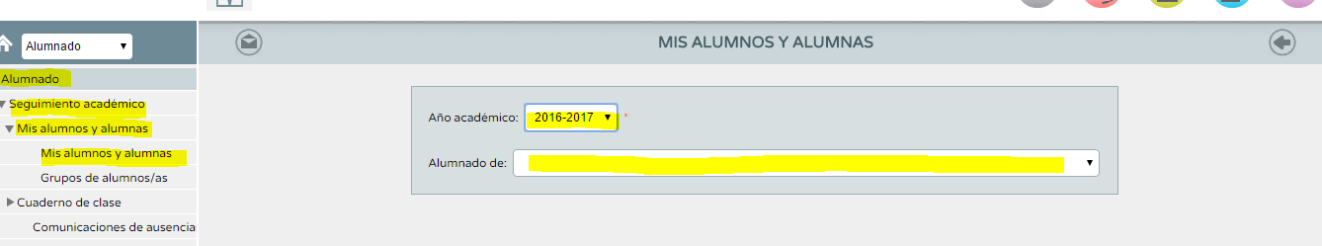
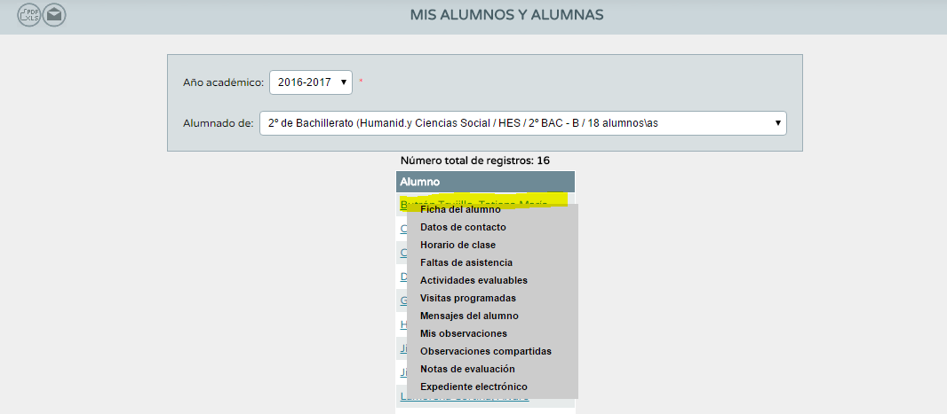
ACCESO RÁPIDO A DATOS DEL ALUMNADO
RUTA: ALUMNADO------SEGUIMIENTO ACADÉMICO-----MIS ALUMNOS Y ALUMNAS. (SELECCIONAR AÑO ACADÉMICO Y GRUPO)
Tras aparecer la lista de alumnos/as pinchamos sobre el alumno/a y seleccionamos en el desplegable.

Slide 4
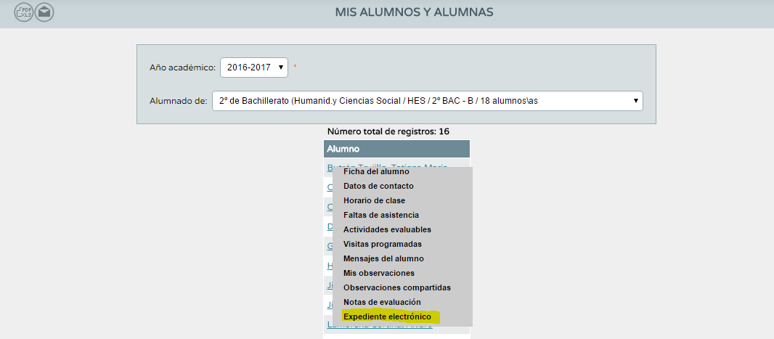
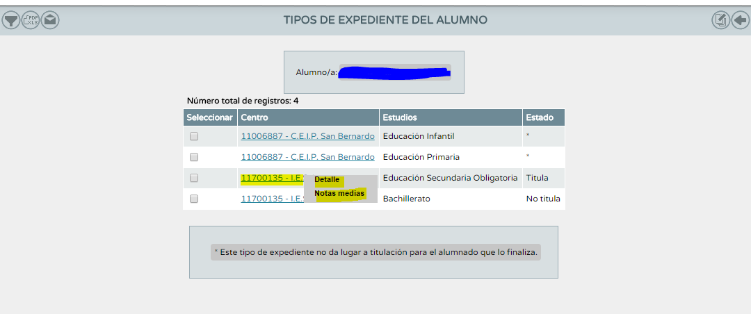
CONSULTA DEL EXPEDIENTE ELECTRÓNICO DEL ALUMNADO.
Tras seleccionar la consulta del expediente electrónico se nos abre una nueva pantalla en la cual aparecerán los estudios cursados. Elegimos centro y estudios y podemos consultar la nota media o ver el expediente. En el segundo caso se nos abre una nueva pantalla con la información resumida. Para poder consultar la información completa debemos seleccionar “ DETALLE” lo que nos permitirá ver las repeticiones de curso.

Slide 5
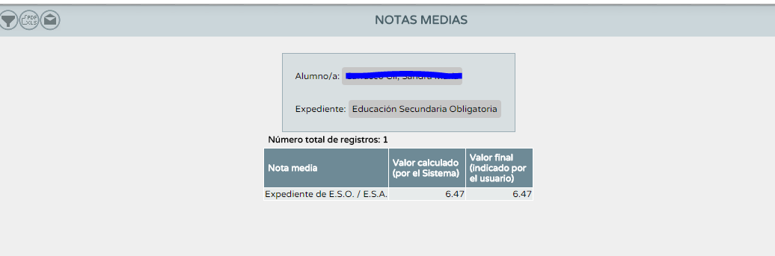
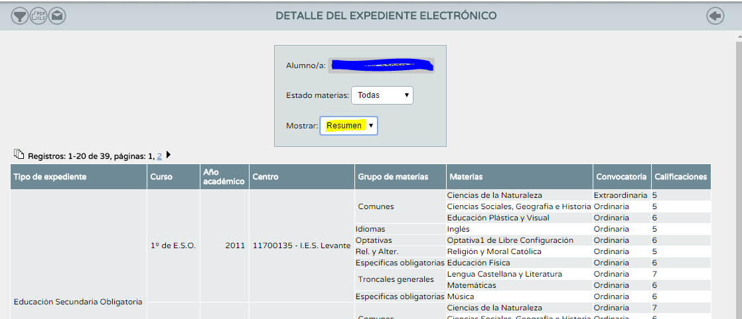
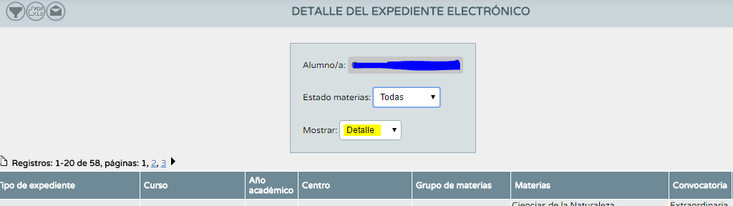
Consulta notas medias
Consulta expediente

Slide 6
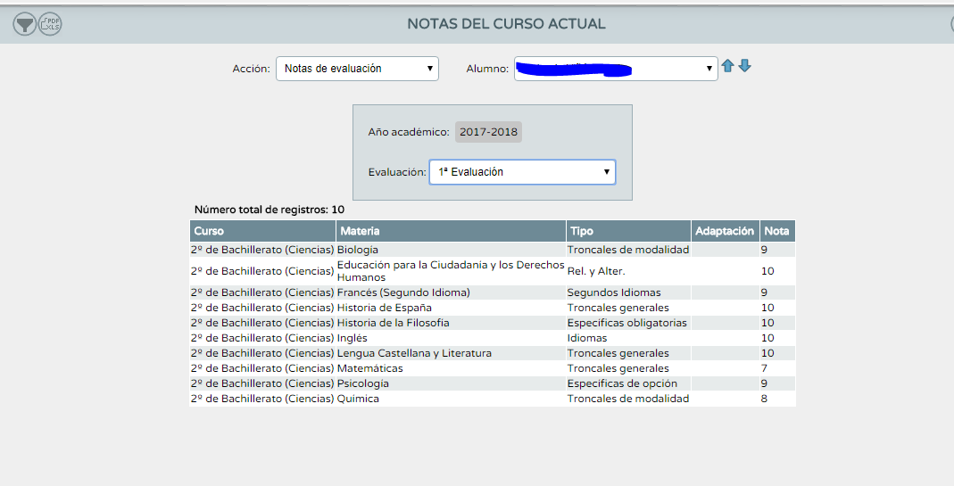
Consulta de notas del curso actual por evaluaciones

Slide 7
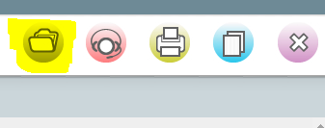
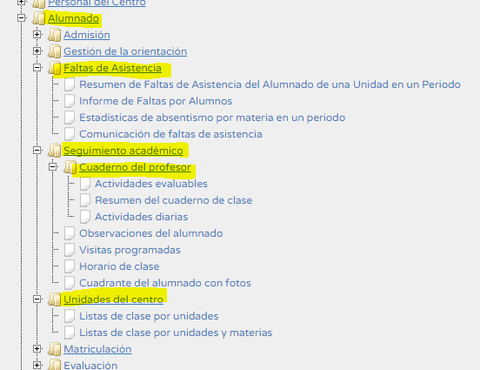
DOCUMENTOS QUE SE PUEDEN SOLICITAR ( PDF)

Slide 8
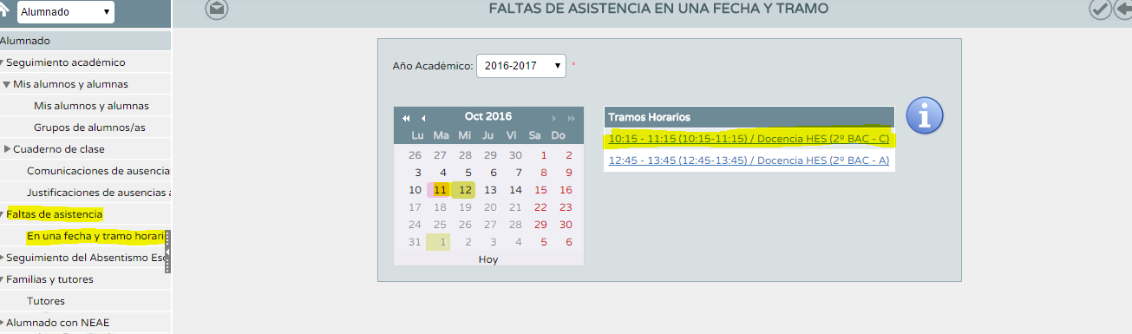
FALTAS DE ASISTENCIA
RUTA: ALUMNADO----FALTAS DE ASISTENCIA-----EN UNA FECHA Y TRAMO HORARIO
Por defecto nos abre los tramos horarios del día en curso, podemos usar el calendario gráfico para cambiar de día y a continuación elegimos el tramo horario.

Slide 9
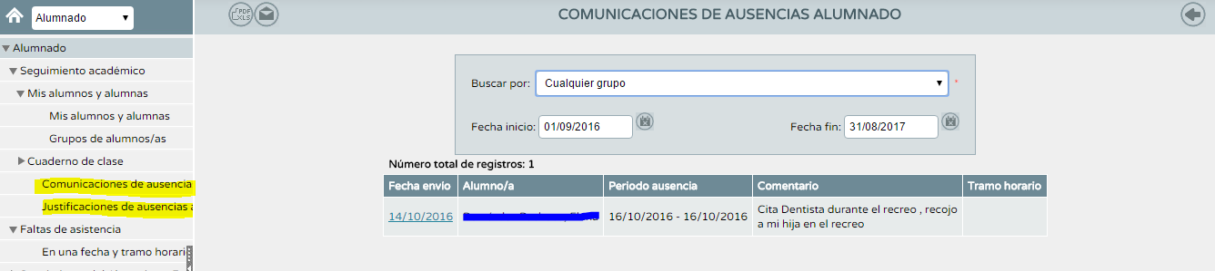
JUSTIFICACIÓN Y COMUNICACIÓN DE AUSENCIAS
RUTA: ALUMNADO----SEGUIMIENTO ACADÉMICO------CUADERNO DE CLASE ------COMUNICACIONES DE AUSENCIAS/ JUSTIFICACIONES DE AUSENCIAS.
Las comunicaciones de ausencias y las justificaciones son enviadas por las familias usando pasen. si pinchamos sobre la fecha podemos ver los detalles. También podemos usar los filtros ( grupo, fecha para localizar comunicaciones y/o justificaciones).

Slide 10
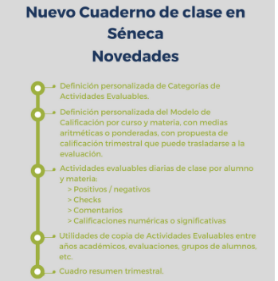
CUADERNO DE CLASE:
DISEÑO

Slide 11
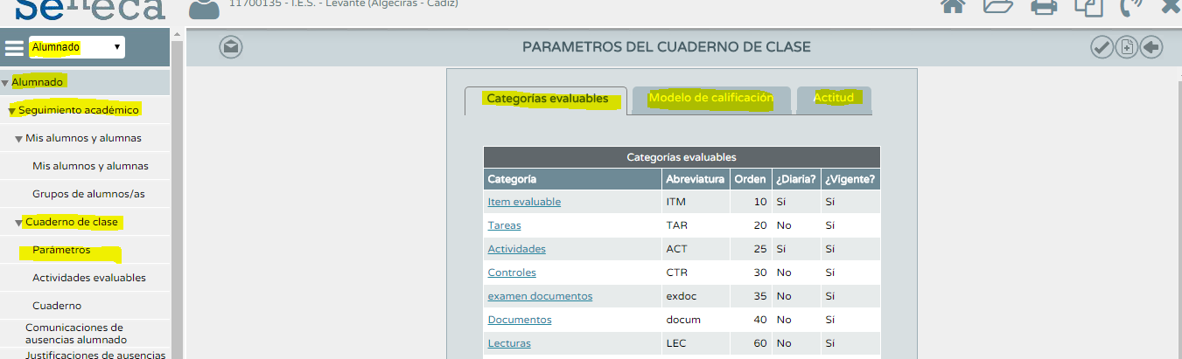
1.-PARÁMETROS
RUTA: ALUMNADO------SEGUIMIENTO ACADÉMICO-----CUADERNO DE CLASE----PARÁMETROS.
Los parámetros nos permiten establecer categorías de actividades evaluables así como el modelo de calificación a usar en nuestro cuaderno para calcular la nota media. También nos permite hacer visible a las familias el registro diario de actitud y cometarios.

Slide 12

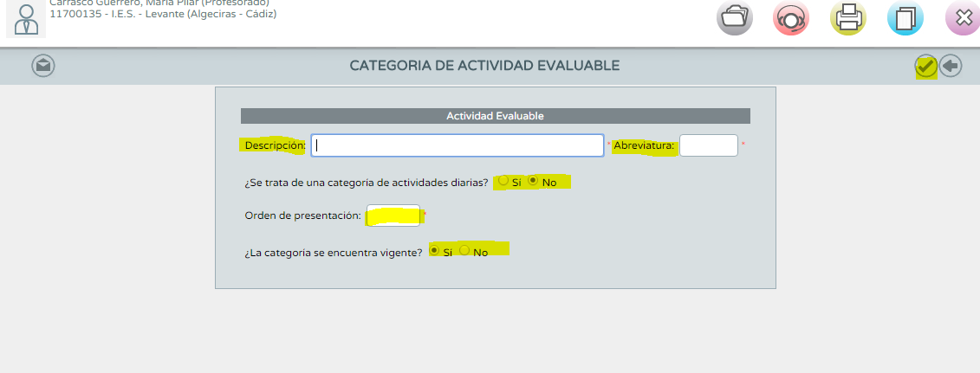
Para establecer una nueva categoría evaluable pinchamos en
y rellenamos los campos en la siguiente pantalla. Si es una categoría a evaluar diariamente deberemos activar dicha casilla. También podemos modificar o borrar categorías ya establecidas cliqueando sobre ellas.
Unas vez establecida la categoría validamos y quedará grabada en séneca.

Slide 13
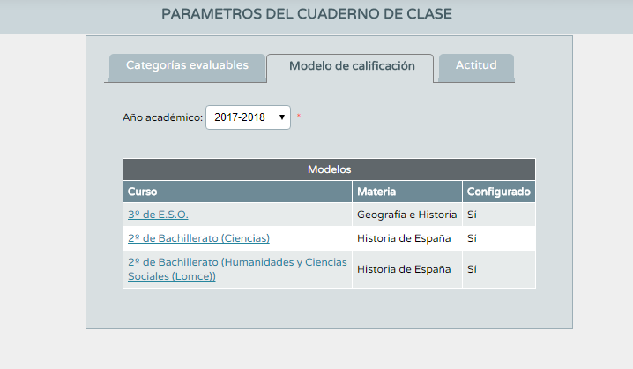
Una vez diseñadas las categorías podemos establecer el modelo de calificación para ello pinchamos en modelo de calificación. En la nueva pantalla indicamos año y cliqueamos sobre la materia elegida . El sistema nos ofrece dos modelos de calificación :
Media aritmética: entre todas las categorías de actividades evaluables.
Media ponderada: da un peso específico a cada categoría

Slide 14
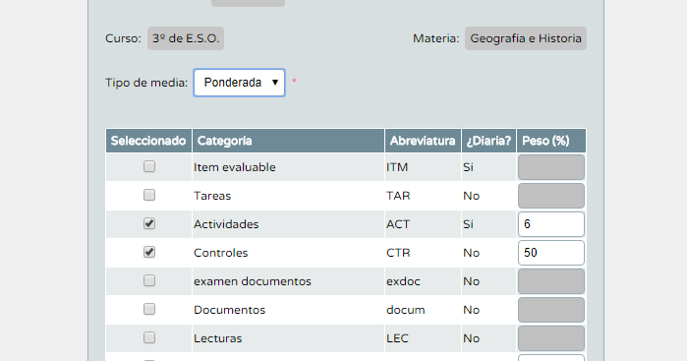
Elegimos las categorías a considerar en la media. Si hemos elegido la ponderación deberemos dar un peso especifico a cada categoría.

Slide 15
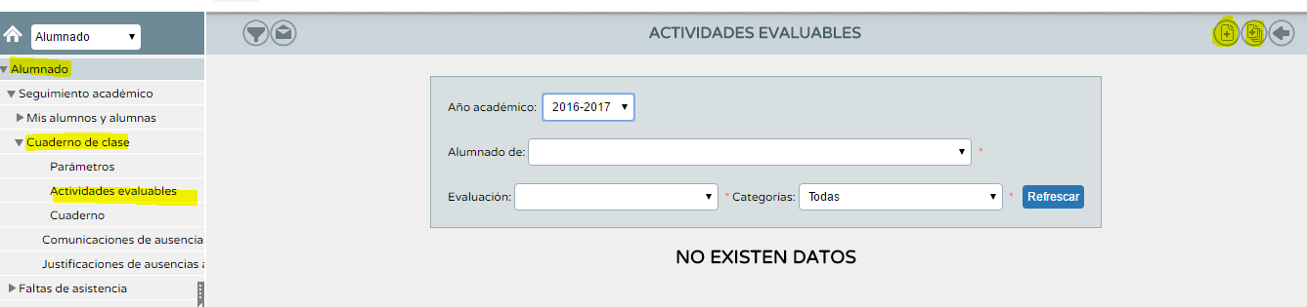
DISEÑO DE ACTIVIDADES EVALUABLES
RUTA: ALUMNADO------SEGUIMIENTO ACADÉMICO-----CUADERNO DE CLASE----ACTIVIDADES EVALUABLES.
Para establecer una nueva actividad pinchamos en
y rellenamos los campos en la nueva pantalla.

Slide 16
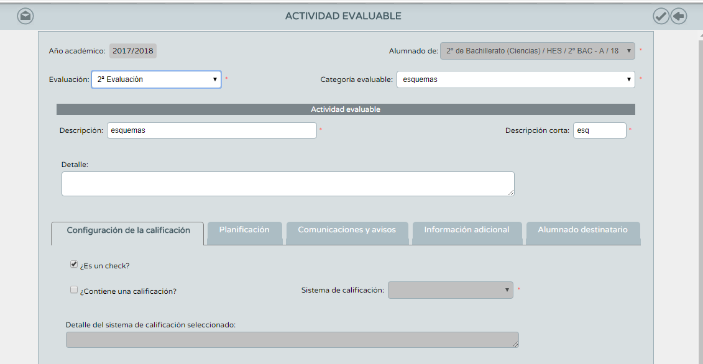
1º Elegimos grupo y evaluación.
2º Establecemos los datos de identificación de la actividad que deberá encuadrarse en una de las categorías de actividades evaluables que previamente hemos establecido.

Slide 17
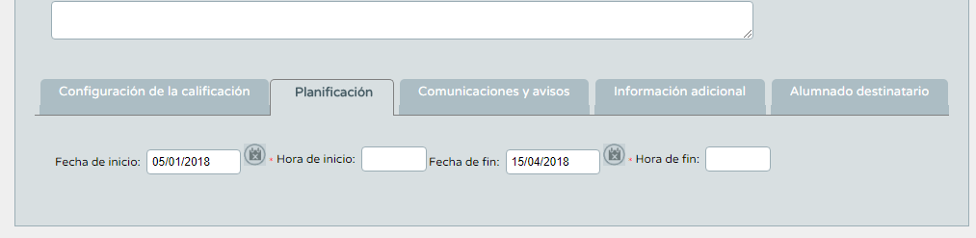
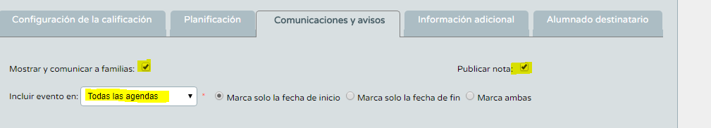
3º Configuramos el sistema de calificación: Podemos establecer un check (no llevará calificación y no se tendrá en cuanta para la media por el sistema) o otorgarle un sistema de calificación concreto (hay que tener en cuenta que todas las calificaciones que no sean numéricas no las tendrá en cuanta el sistema al elaborar la media).
4º Planificación: si no se trata de una actividad de la categoría de “ actividad diaria” podemos establecer una fecha y hora para la misma .
5º Comunicación y avisos: Podemos incluir la actividad en las agendas y mostrar y comunicar a las familias tanto la actividad como la calificación de la misma.

Slide 18
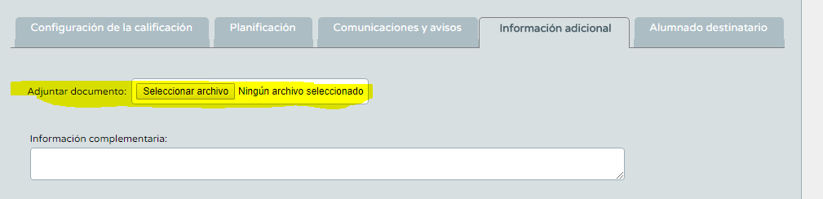
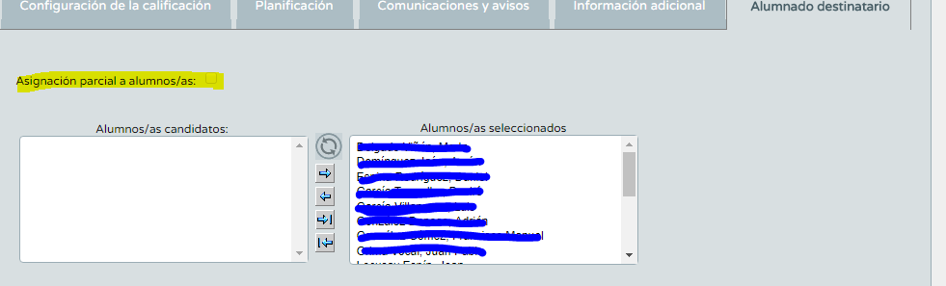
6º Información adicional: nos permite añadir instrucciones así como subir archivos relacionados con la actividad.
7º Alumnado destinatario: Si activamos esta casilla podemos seleccionar el alumnado concreto del grupo al que va dirigida la actividad. Si no la activamos se aplica directamente a todo el alumnado del grupo.

Slide 19
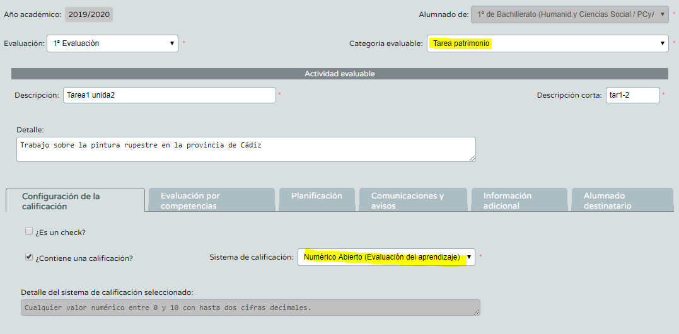
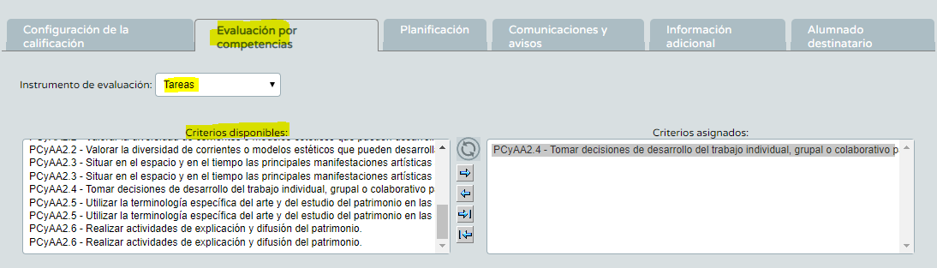
Cuaderno y módulo evaluación por competencias
La actividad tiene que pertenecer a una categoría evaluable de carácter diario
En la pestaña evaluación por competencias seleccionamos los criterios que se evaluarán con dicha actividad así como el instrumento usado.
Cuando calificamos esta actividad en el cuaderno de forma automática se grabará la calificación en el módulo de evaluación por competencias

Slide 20
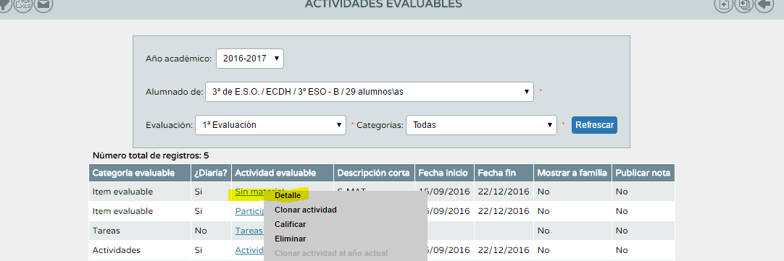

GESTIÓN DE ACTIVIDADES YA ESTABLECIDAS.
El filtro que aparece en la pantalla ACTIVIDADES EVALUABLES nos permite acceder y gestionar actividades ya establecidas.
)
Detalle: nos remite a la pantalla de diseño de la actividad.
Clonar actividad: Permite copiar la actividad haciendo cambios en la misma ( por ejemplo grupo al que va dirigida).
Calificar: Permite calificar la actividad.
Eliminar: Permite borrar la actividad siempre y cuando no contenga calificaciones.
Podemos hacer copiados misivos ( por ejemplo todas las actividades de un trimestre de un grupo a otro) usando la herramienta UTILIDADES DE COPIADO ( ruta : pantalla actividades evaluables, cliquear en

Slide 21
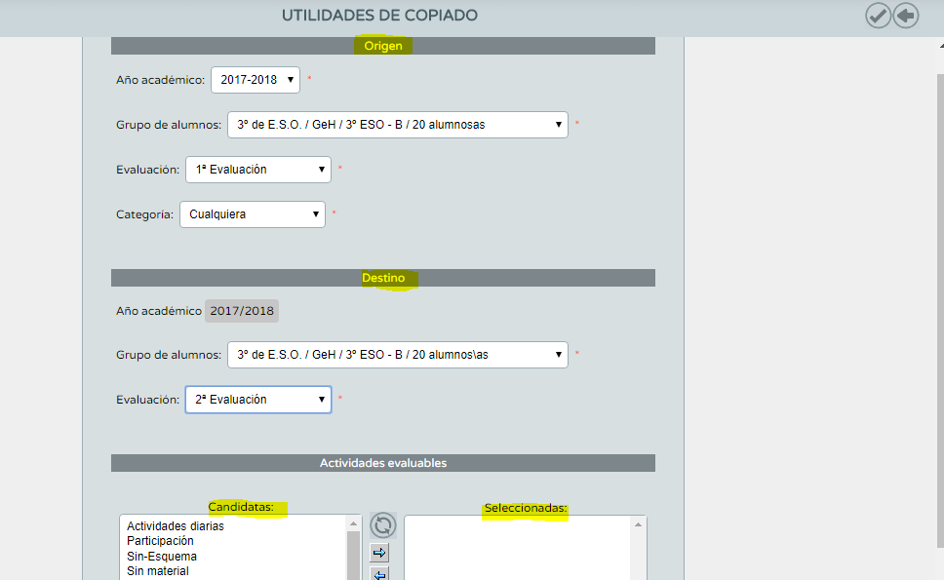

Slide 22



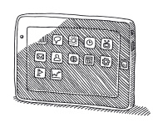
CUADERNO DE CLASE:
CONSULTAS Y ANOTACIONES

Slide 23
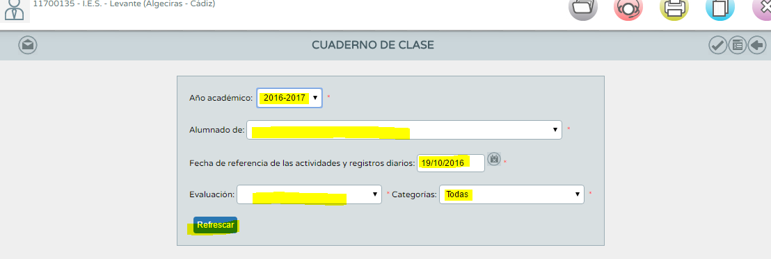
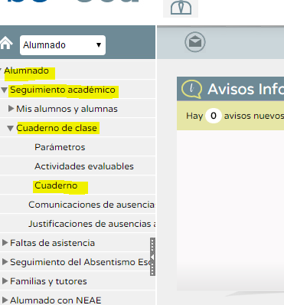
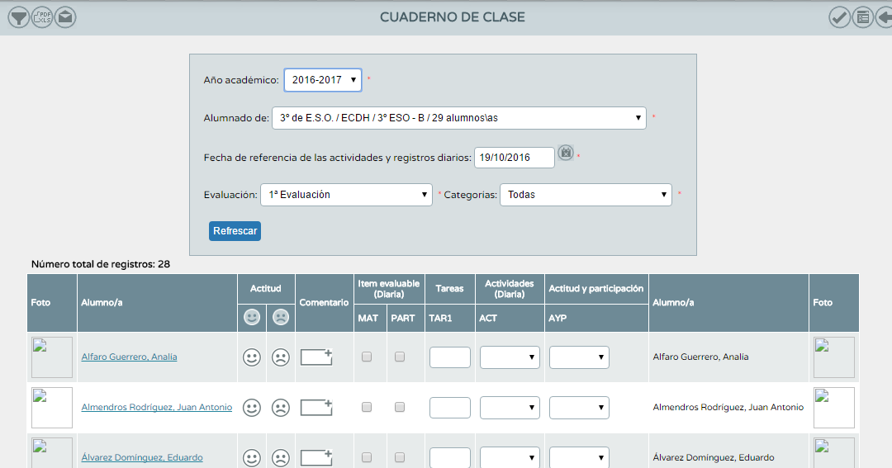
RUTA: ALUMNADO----SEGUIMIENTO ACADÉMICO---CUADERNO DE CLASE----CUADERNO.
En la pantalla que se nos abre introducimos la información, cliqueamos en refrescar y se nos abre el cuaderno con los registros de la fecha seleccionada.
Registro del día seleccionado

Slide 24
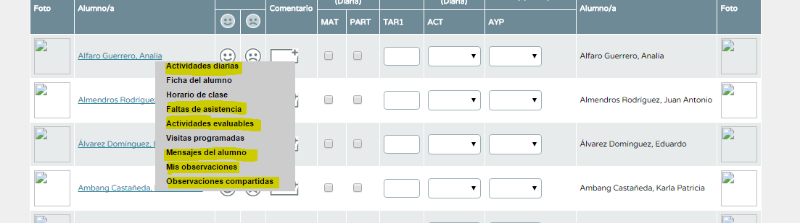
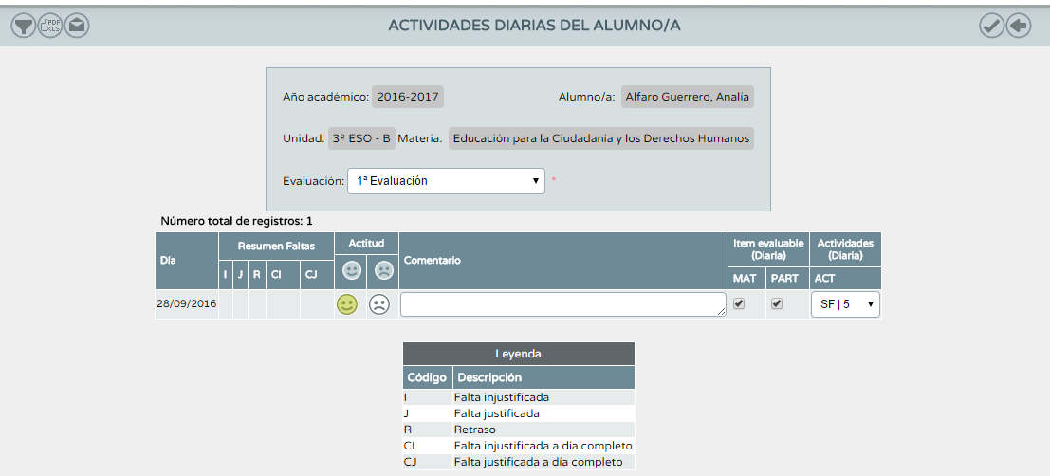
Si cliqueamos sobre el nombre de un alumno/a se nos abre un despegable que nos da acceso a la información sobre dicho alumno.
Especialmente interesante es la opción actividades diarias ya que nos abre un resumen de estas ordenadas por fecha.

Slide 25

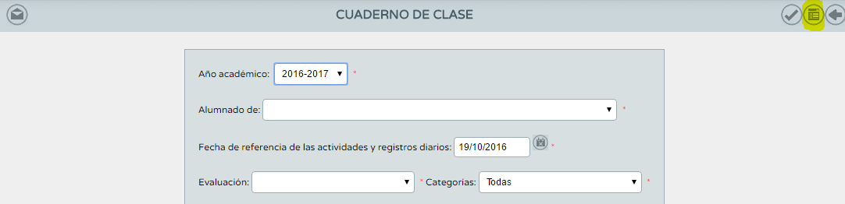
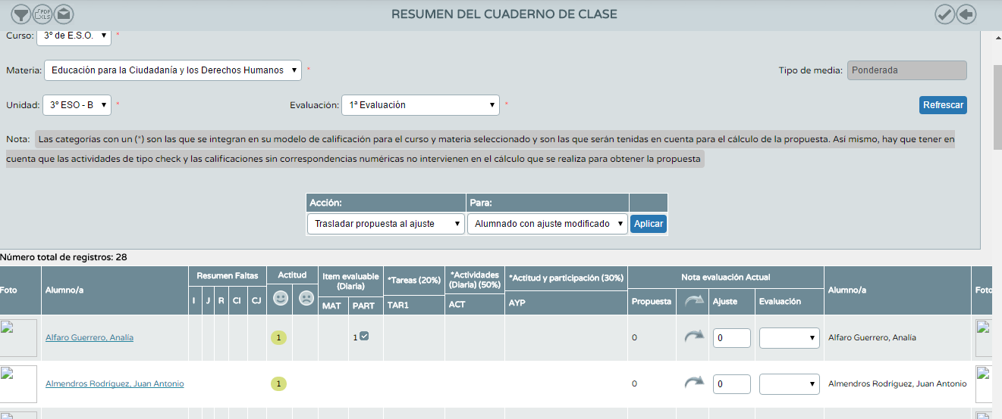
EL RESUMEN DEL CUADERNO DE CLASE.
RUTA: ALUMNADO----SEGUIMIENTO ACADÉMICO---CUADERNO DE CLASE----CUADERNO.
En la pantalla que se nos abre pinchamos en
Introducimos los datos en el filtro refrescamos y se nos abre el resumen correspondiente al grupo y evaluación elegidos.
Recuento

Slide 26
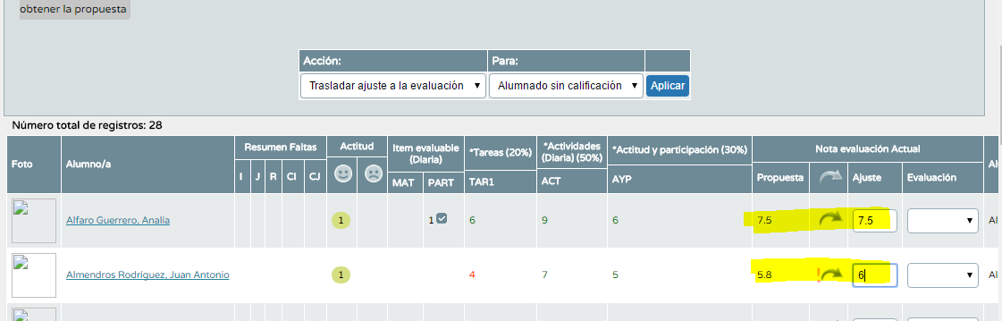
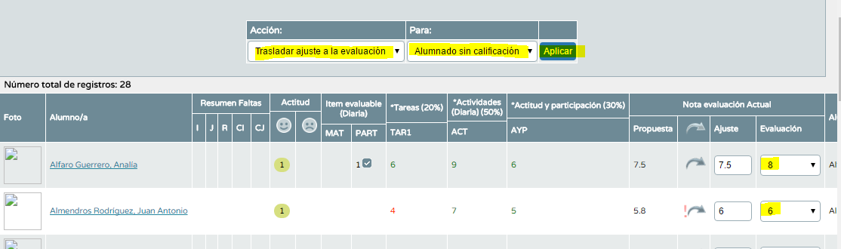
Si hemos diseñado un sistema de media el programa nos la calcula. La propuesta de nota del programa se traslada de forma automática al ajuste, pero éste puede ser modificado manualmente ( aparece en ese caso junto al ajuste el signo ¡ )
Ajuste modificado
Tras ello solo tenemos que seleccionar trasladar ajuste a la evaluación para alumnos sin calificar y cliquear en aplicar. El ajuste se convierte en la nota de la evaluación.
También podemos realizar la operación alumno/a por alumno /a cliqueando en las flechas azules
NOTA FINAL

Slide 27
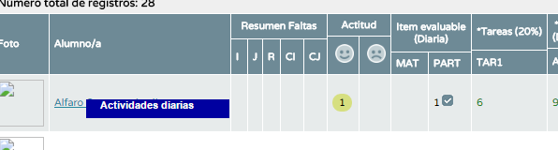
Desde esta pantalla se puede así mismo acceder al resumen de actividades diarias para eso solo hay que cliquear sobre el nombre de un alumno/a u otra de las calificaciones de la pantalla.

Slide 28
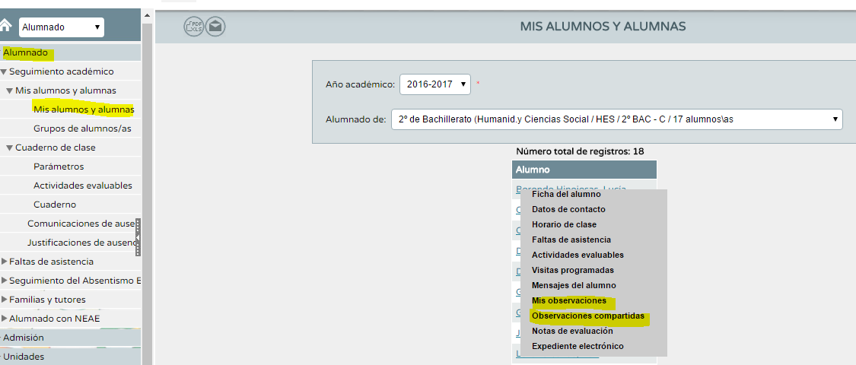
MIS OBSERVACIONES
RUTA: ALUMNADO-----SEGUIENTO ACADÉMICO-------MIS ALUMNOS Y ALUMNAS----MIS OBSERVACIONES

Slide 29
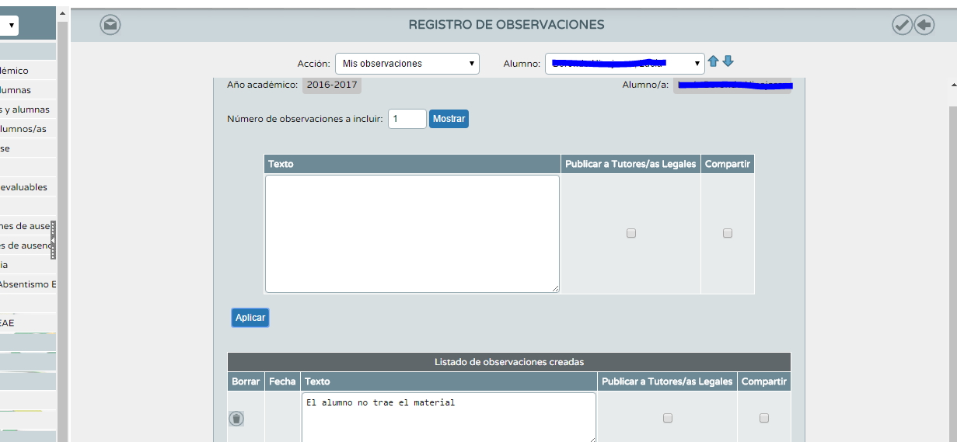

1º Escribimos nuestra observación y podemos compartirla con el resto del equipo educativo del grupo seleccionando COMPARTIR y/o con los tutores legales seleccionando publicar a TUTORES LEGALES.
2º Pinchamos en APLICAR y al observación aparece en el cuadrante inferior (podemos hacer modificaciones en el texto o eliminarla). Tras ello validamos
y la observación se graba.
Para consultar las observaciones compartidas volvemos a la pantalla anterior y seleccionamos
observaciones compartidas.

Slide 30
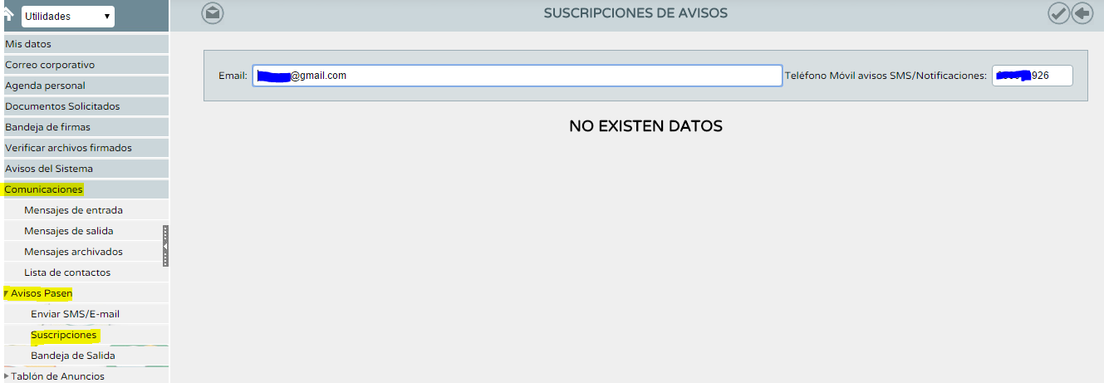
AVISOS PASEN
SUSCRIPCIONES
Esta pantalla nos permite modificar el teléfono móvil y el correo electrónico donde recibiremos los avisos pasen.

Slide 31
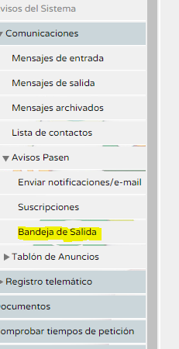
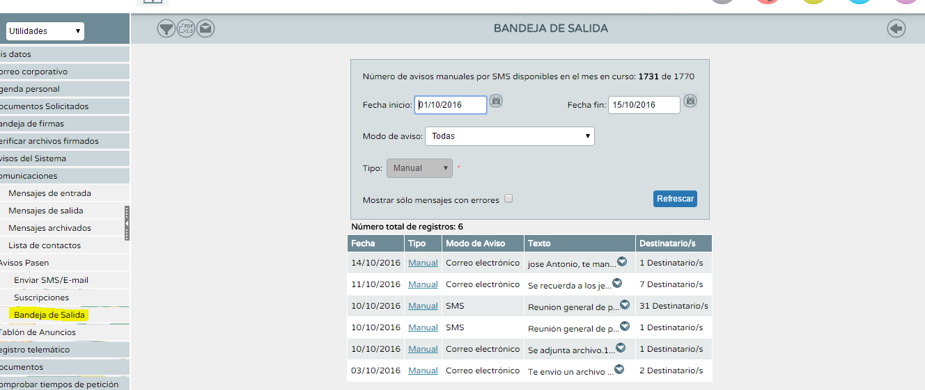
BANDEJA DE SALIDA
Nos permite consultar los avisos pases que hemos enviado.

Slide 32
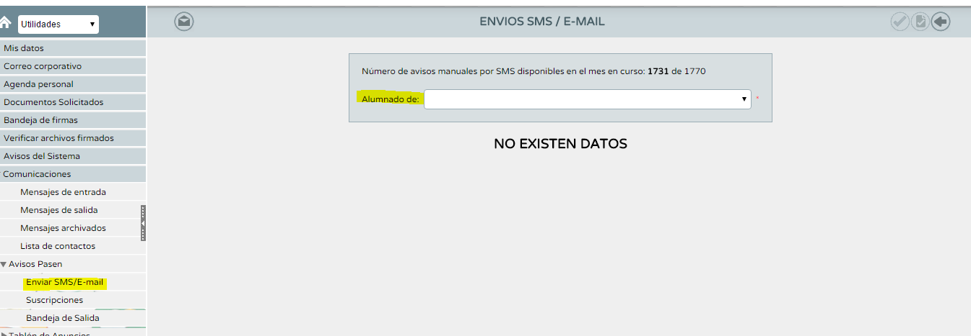


ENVIAR Notificación/EMAIL
Primero elegimos el grupo
.
A continuación el tipo de mensaje ( notificación o email) y lo escribimos. Tras ellos seleccionamos a los destinatarios y pinchamos en enviar
O si queremos enviárselo a todos pinchamos directamente en

Slide 33
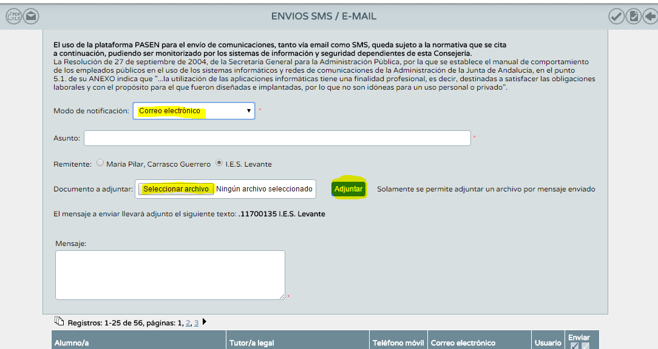
La opción de enviar correo electrónico nos permite además adjuntar documentos ( cargamos el documento pinchando en seleccionar archivo y luego pinchamos en adjuntar)

Slide 34

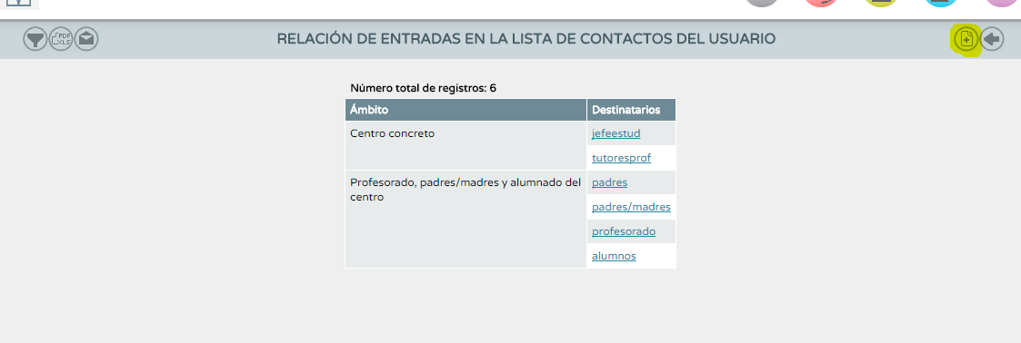
USO DE LA MENSAJERÍA INTERNA DE SÉNECA
( Previamente debemos tener establecida nuestra lista de contactos )
PRIMERO hay que pinchar en para establecer los nuevos contactos
A) Padres, alumnado y profesorado donde imparto clase.
B) Centro concreto: director, claustro, tutores, etc.
C) Mensajería externa: nos permite enviar emails.

Slide 35
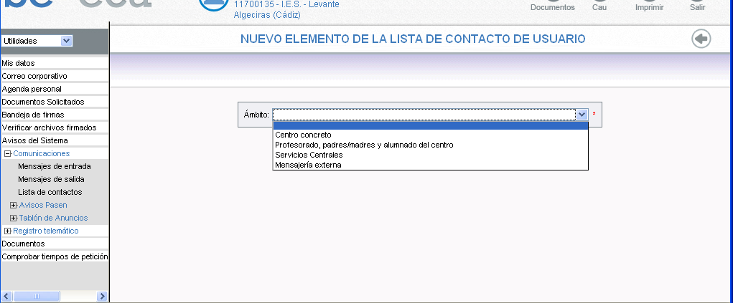
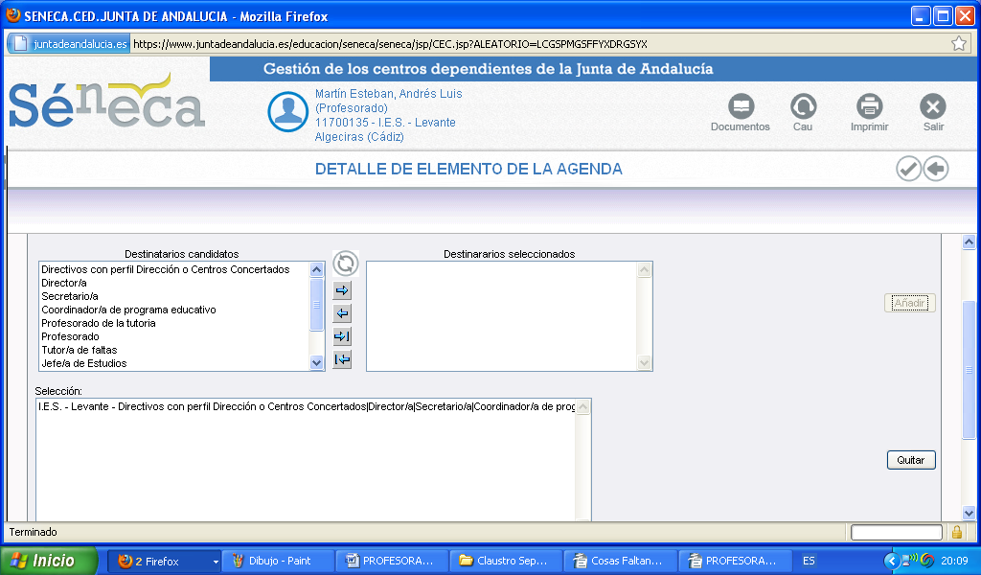
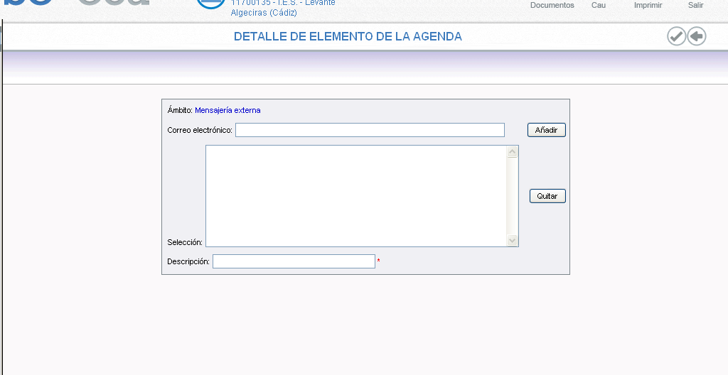

Slide 36


Enviar mensajes
RUTA: UTILIDADES-----COMUNICACIONES --- MENSAJES DE SALIDA

Slide 37


2.- Pinchamos en el icono de nuevo
3.-En la nueva ventana rellenamos los distintos campos

Slide 38


4.- Podemos adjuntar archivos para ello pinchamos en el icono de adjuntar archivo, tras ello pulsamos el icono de volver.
5.- Una vez adjuntado el archivo pinchamos en el icono añadir destinatarios.

Slide 39


6.- Rellenamos los campos necesarios para especificar nuestros destinatarios y pinchamos en obtener relación de destinatarios.
7.-Una vez visualizada la lista pinchamos en el icono añadir todos o marcamos con el ratón a los destinatarios específicos y pinchamos en el icono añadir seleccionados.

Slide 40

8.- A continuación pinchamos en el icono enviar.

Slide 41

BANDEJA DE SALIDA
Nos permite ver y gestionar los mensajes enviados.
Si pinchamos sobre la fecha del mensaje podemos acceder al meno que nos permite gestionar los mensajes: ver el mensaje en detalles, la lista de destinatarios a los que se ha enviado, reenviarlo, archivarlo o borrarlo.

Slide 42

BANDEJA DE ENTRADA
Nos permite ver y gestionar los mensajes recibidos.
Podemos filtras los mensajes( leídos y no leídos), archivarlos, marcarlos como leídos, reenviarlos y borrarlos.

Slide 43

Para acceder al contenido del mensaje tenemos que cliquear sobre el mismo y seleccionar “ detalle”.

Slide 44


TABLÓN DE ANUNCIOS
Nos permite consultar los anuncios publicados así como solicitar la publicación de un anuncio o noticia.

Slide 45


Para solicitar una publicación entramos en solicitudes y pinchamos en el folio.
Rellenamos y enviamos

Slide 46

CORREO CORPORATIVO

Slide 47

AGENDA PERSONAL
RUTA:UTILIDADES------AGENDA PERSONAL

Slide 48

Nos permite consultar eventos creados mediante otras aplicaciones como por ejemplo tareas evaluables o crear nuevos eventos si pinchamos en “ CREAR EVENTO”. También podemos hacer que nos séneca nos envíe un correo electrónico un día antes como aviso del evento y si decidimos compartirlo hará lo mismo con el colectivo elegido.

